Slide 1
混部业务BUFFER IO节流优先级反转问题优化
王海粟
内核软件工程师 腾讯云架平系统研发中心
haisuwang@tencent.com
CLK 2023，10月28日

Slide 2
目录
01
问题场景
CONTENT
02
IO QoS介绍
03
问题分析
04
解决方案
05
后续方向

Slide 3
1
Part One
问题场景

Slide 4
场景介绍
提高系统资源使用率，将不同类型业务混合部署于同一台服务器
计算密集型业务、IO密集型业务
延迟响应有要求的高优任务、无延迟响应需求的低优任务
随时可能运行的在线任务、利用空闲资源的离线任务
混合部署业务间的系统资源隔离
容器化业务，利用cgroup/namespace进行控制、隔离
业务有不同的优先级和延迟要求
CPU、IO、内存、网络资源隔离及QoS
系统IO资源隔离
IO空间配额隔离
IO带宽资源（IOPS/BPS）隔离

Slide 5
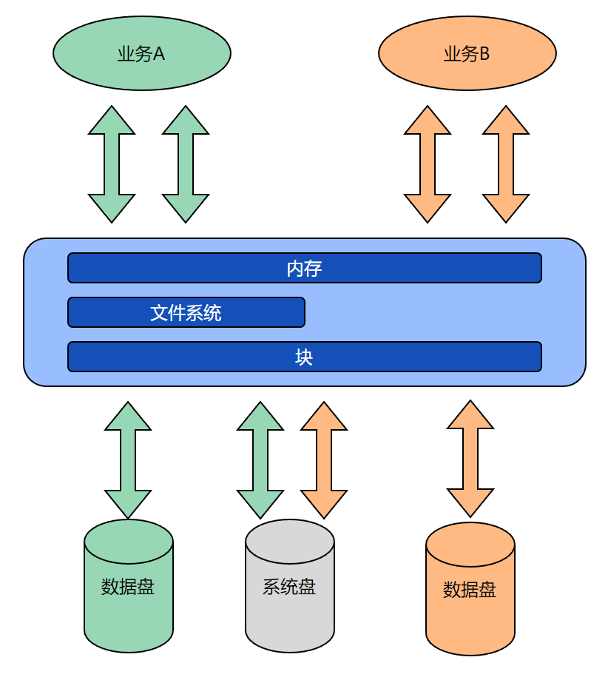
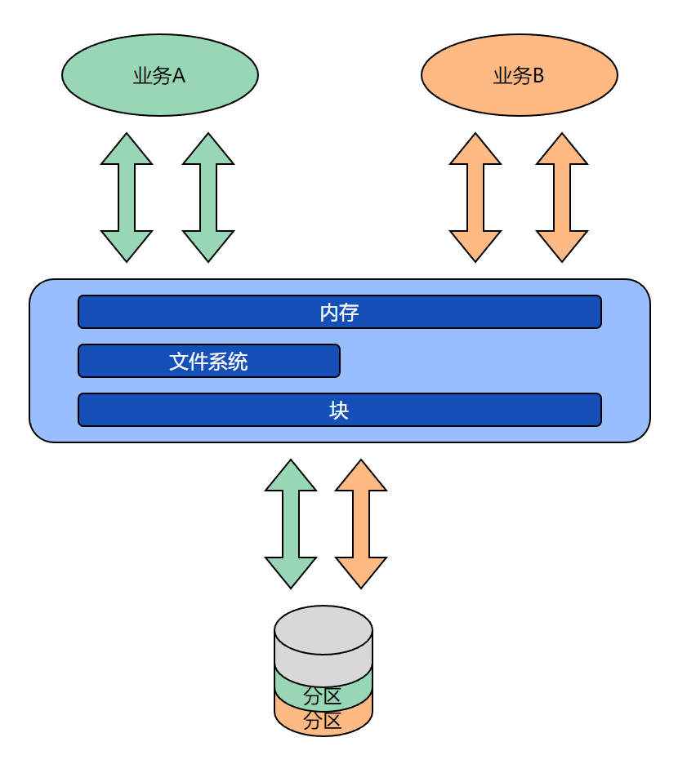
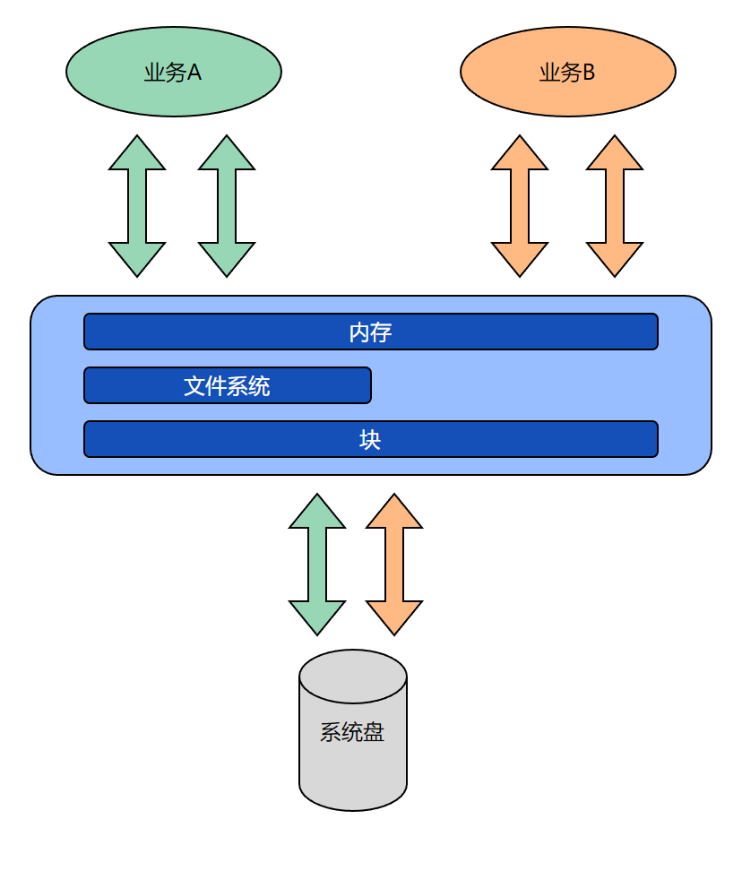
混部业务IO模型
各业务使用不同数据盘
各业务使用同一数据盘的不同分区
各业务使用同一数据盘的相同分区
限速/权重隔离

Slide 6
2
Part Two
IO QoS介绍

Slide 7
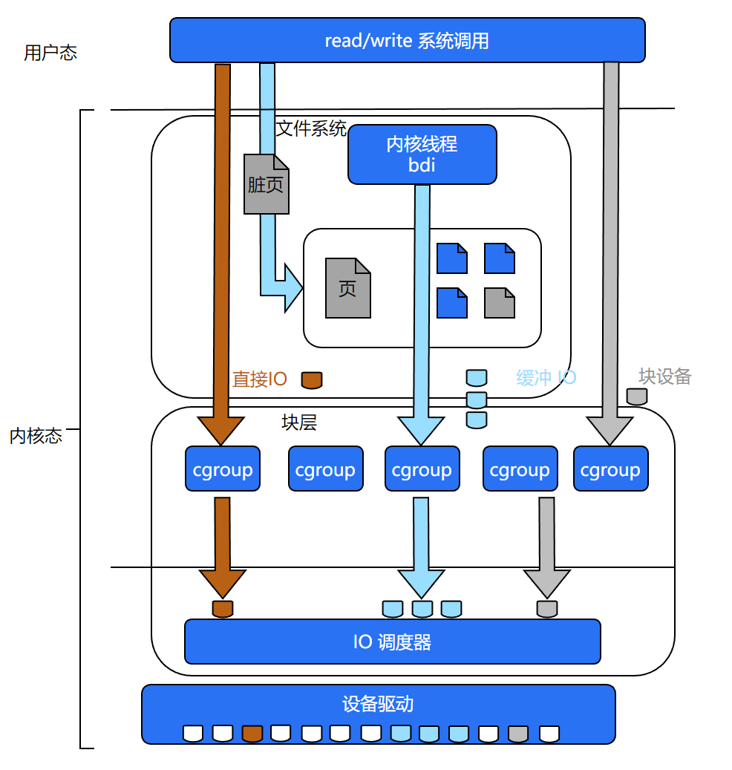
内核IO路径介绍
限制直接IO和缓冲IO
针对读、写单独限制
支持bps、iops
无法兼顾文件系统及IO类型
通用块层流控QoS
- bps/iops throttle
- iolatency
- iocost
- wbt
IO调度器流控
- bfq

Slide 8
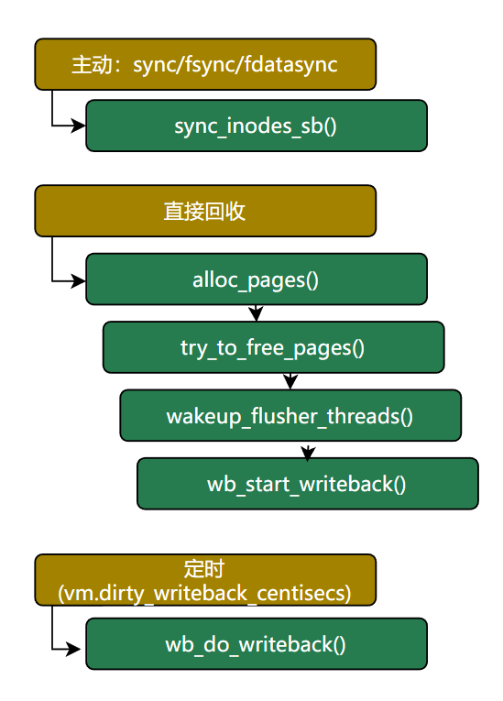
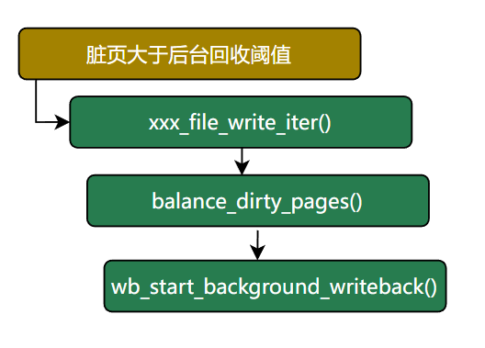
内核IO路径介绍
缓冲 IO (buffer IO)
- 通过文件系统读/写缓存，间接和设备交互
- 脏页由内核线程控制，根据实际情况下刷到磁盘
- 根据内存脏页使用阈值，间接控制缓冲IO写入速度
直接 IO (direct IO)
绕过文件系统读/写缓存，直接和设备交互

Slide 9
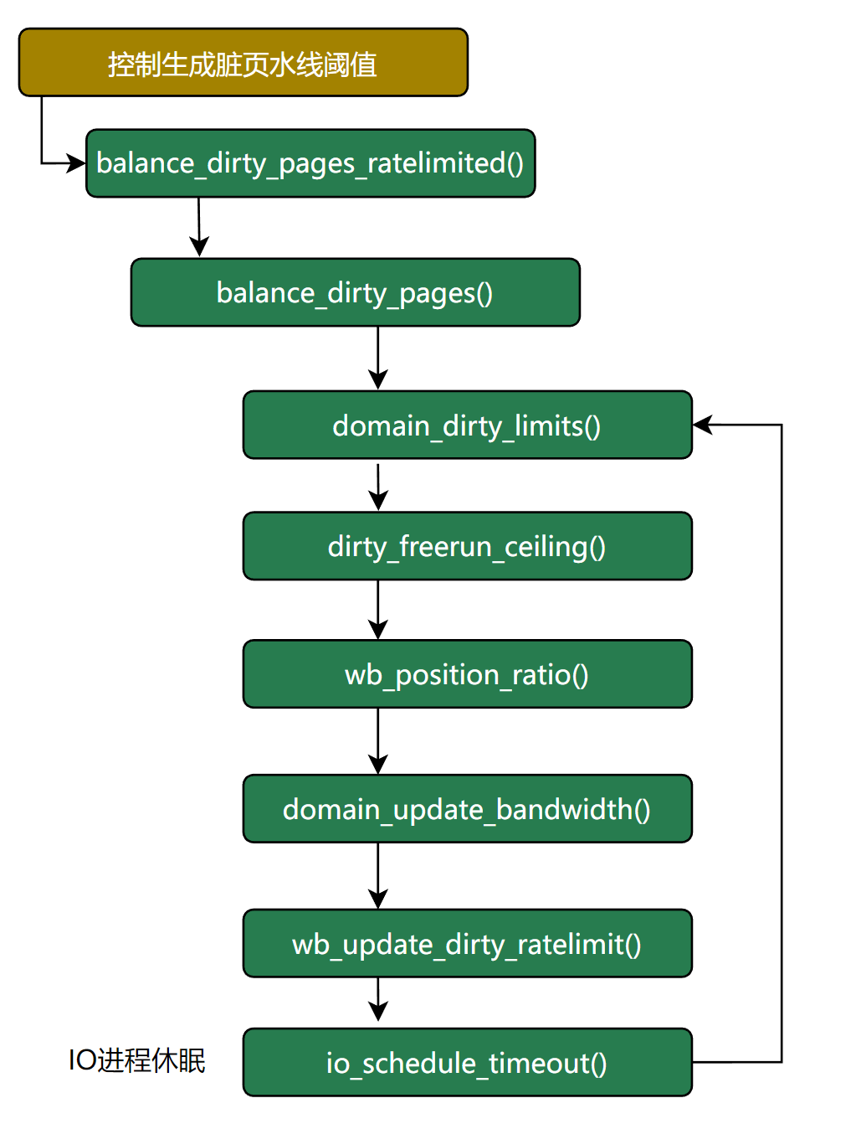
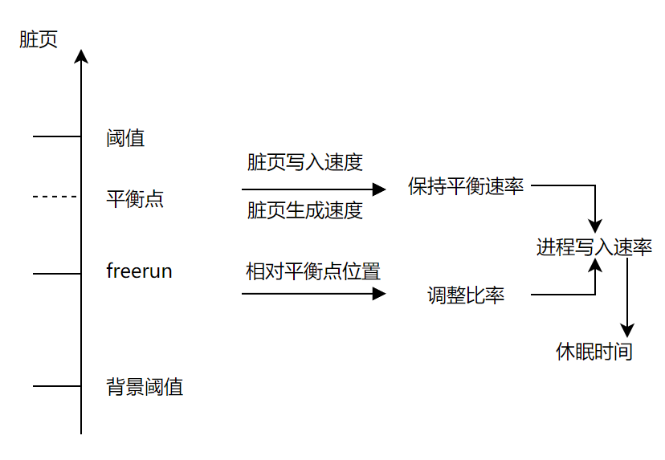
内核IO路径介绍
缓冲 IO (buffer IO)
- 通过文件系统读/写缓存，间接和设备交互
- 脏页由内核线程控制，根据实际情况下刷到磁盘
- 根据内存脏页使用阈值，间接控制缓冲IO写入速度
直接 IO (direct IO)
绕过文件系统读/写缓存，直接和设备交互

Slide 10

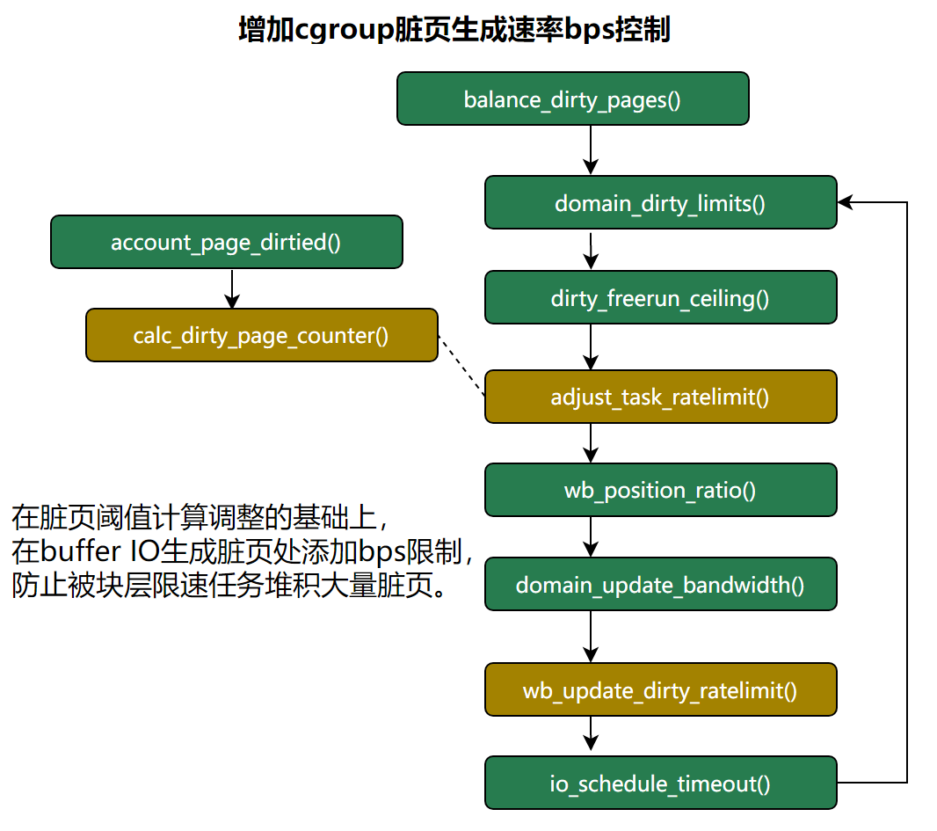
Buffer IO bps限制
iotop
脏页阈值休眠
iostat
绝对值限速

Slide 11
某混部业务反馈IO使用情况
online受影响
某离线业务，应用buffer IO脏页生成限速及块层IO限速

Slide 12
3
Part Two
问题分析

Slide 13

问题点一
文件系统访问文件元数据时延迟增大
- 使用buffer IO脏页生成bps控制带宽阈值低较严重
- 离线任务（线程）数多时较严重

Slide 14
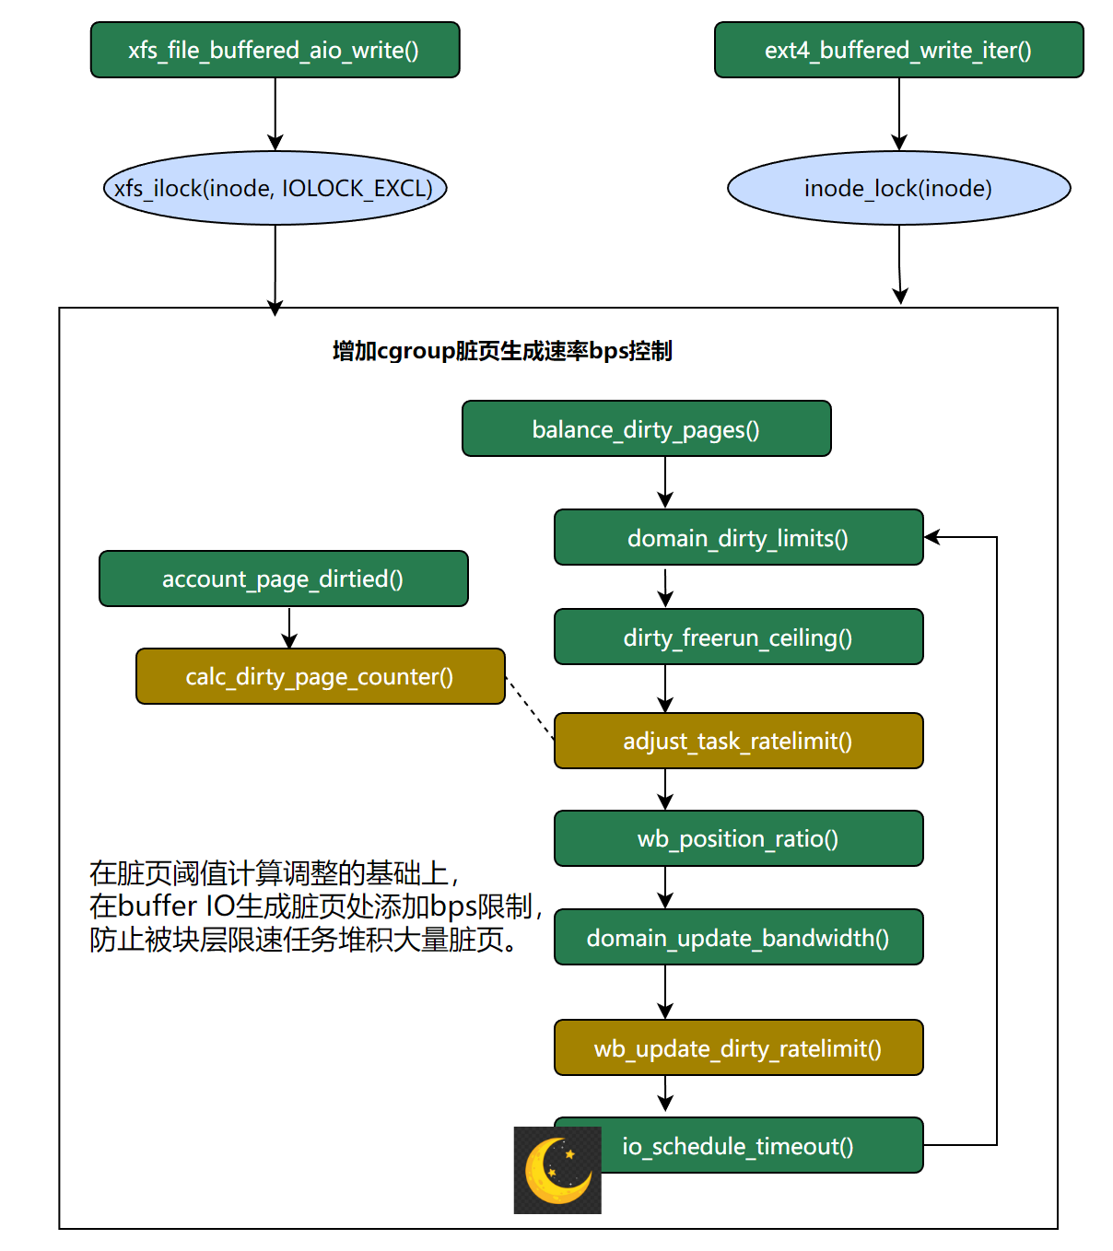
脏页生成速率bps限速
脏页平衡逻辑需要预先获取文件的mutex锁
平衡脏页（降低生成速率）通过睡眠线程的方式，睡眠时并不会释放获取的mutex锁
脏页生成速率bps控制限速，会因为线程休眠，进一步增加在临界区中的拿锁时间
线程休眠时间与预设速率bps及并发线程数有关

Slide 15
问题点二
文件系统日志下刷的平均延迟增大
- 在ext4文件系统，且日志模式为ordered的场景中较严重
- 在同步下刷任务（如频繁fsync）场景中易阻塞

Slide 16
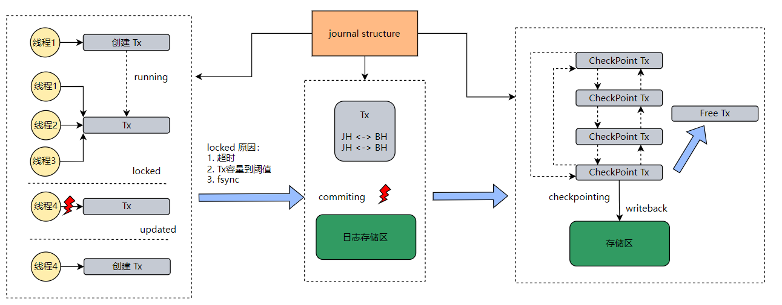
Ext4/JBD2日志下刷延迟
同时最多有一个running和一个committing状态的transaction
Ext4日志为ordered模式下，数据要先于元数据落盘
即便使用fast commit 特性，Ext4/jbd2的fsync操作也会包含不相关的额外数据

Slide 17

冲突本质因素
文件系统并不是基于cgroup进行设计
通用块层做为文件系统的下层模块，该层的限速、权重行为对文件系统不直接可见
部分IO行为对先后顺序有强一致性要求
部分IO行为需要阻塞，并立即落盘
单一IO行为可能涉及多个磁盘块，行为本身没有原子性
内存页可被不同进程共享，页没有优先级的概念
有竞争、顺序有要求的IO场景路径上，无法按照优先级随意调节。
低优先级任务IO可能对高优先级任务造成影响，发生优先级反转。

Slide 18
4
Part Two
解决方案

Slide 19
优先级反转常见解决方式
优先级天花板协议（Priority ceiling protocol）
- 正在使用共享锁的任务获得高优先级
优先级继承 （Priority inheritance）
- 高优先级任务等待锁时，将正在使用锁的任务临时提升到同等高优先级
随机爆发 （Random boosting）
- 已获取锁的任务在临界区内，“随机”提升优先级或加速
避免阻塞 （Avoid blocking）
- 避免低优任务和高优任务发生竞争

Slide 20
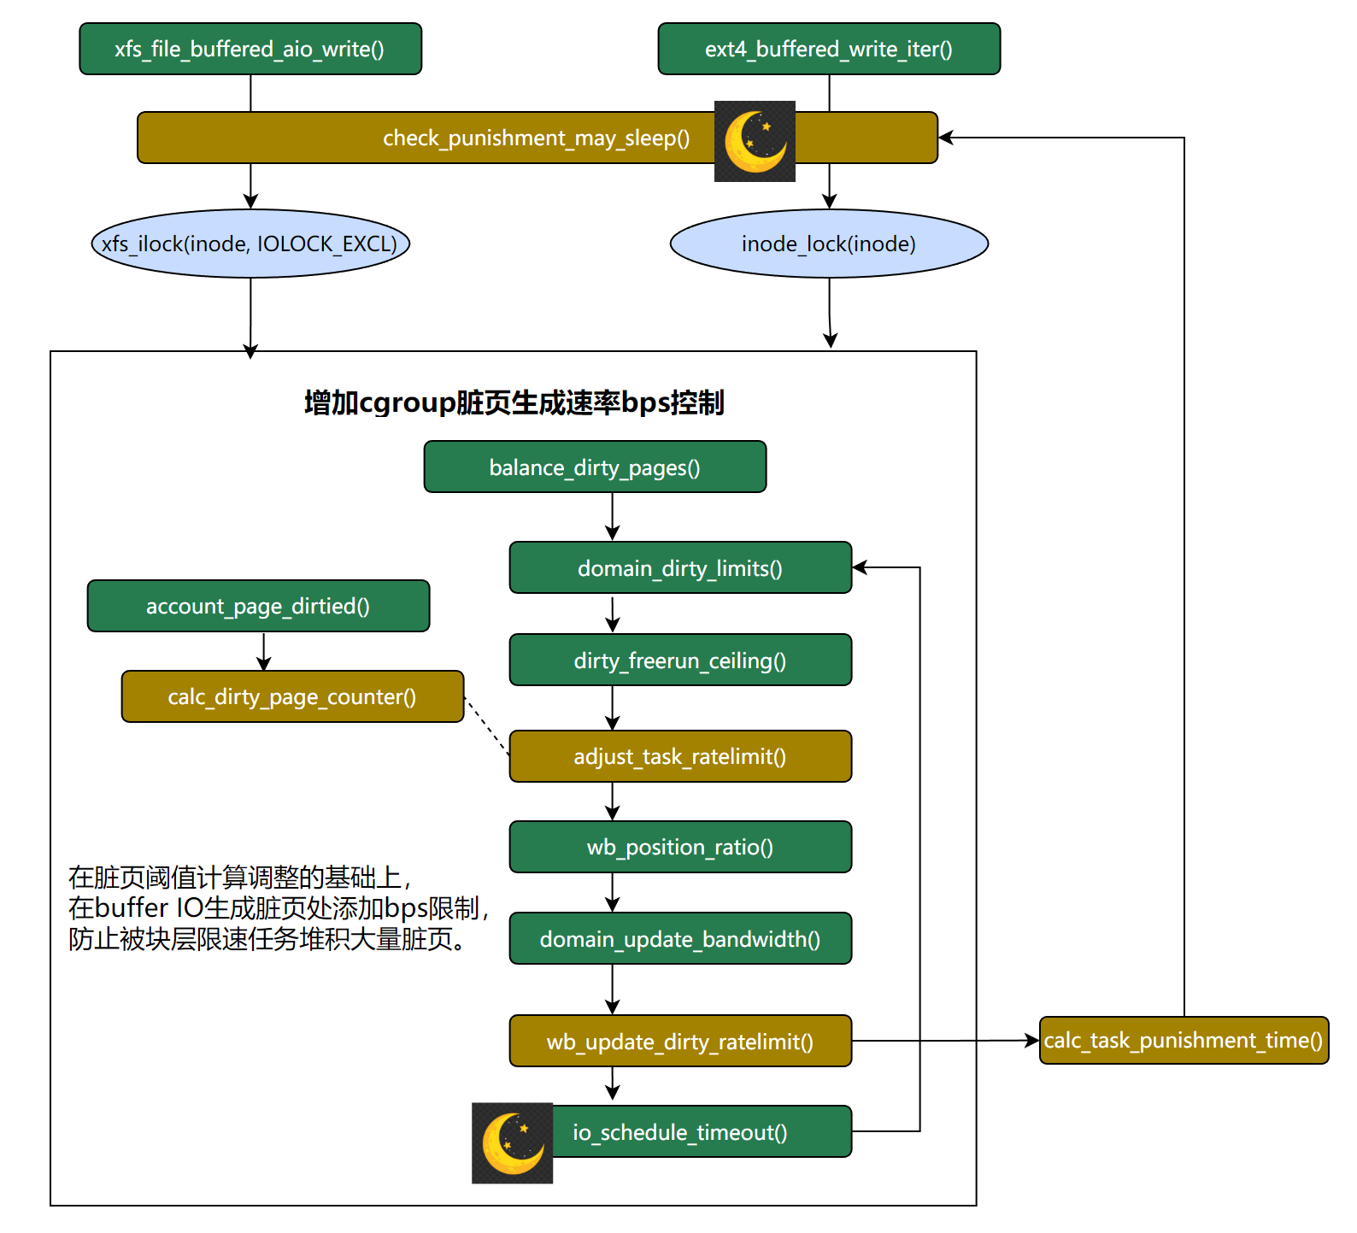
问题点一优化方案
触发buffer IO的bps限流后，计算进程惩罚时间
惩罚时间根据bps限流设定值，脏页生成速率及生成脏页线程数动态调整 [1]
获取文件mutex锁及脏页平衡之前，对使用buffer IO的bps限流的进程惩罚性休眠
[1] 根据脏页生成bps限流值及脏页贡献线程数得出动态阈值，再由实际生成脏页速率和阈值关系计算出最终惩罚时间

Slide 21
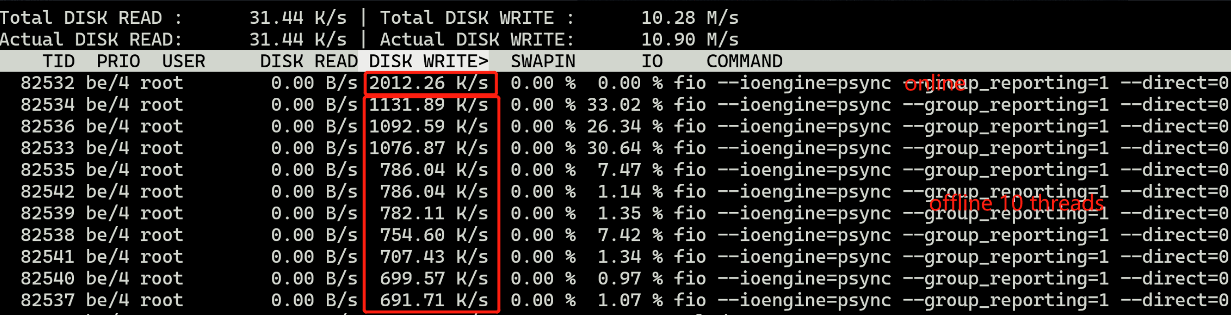
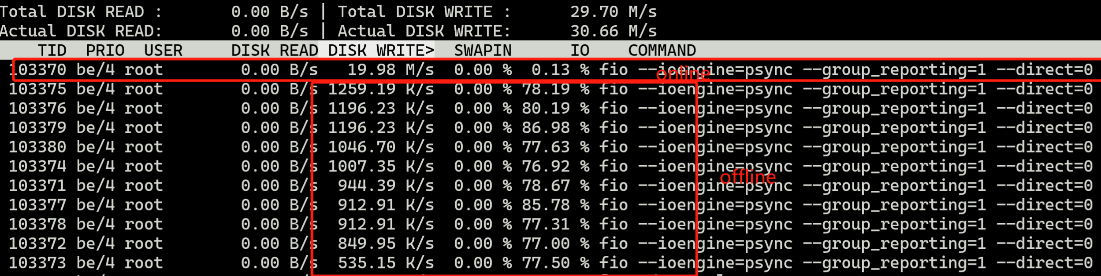
问题点一修复结果
修复前
修复后

Slide 22
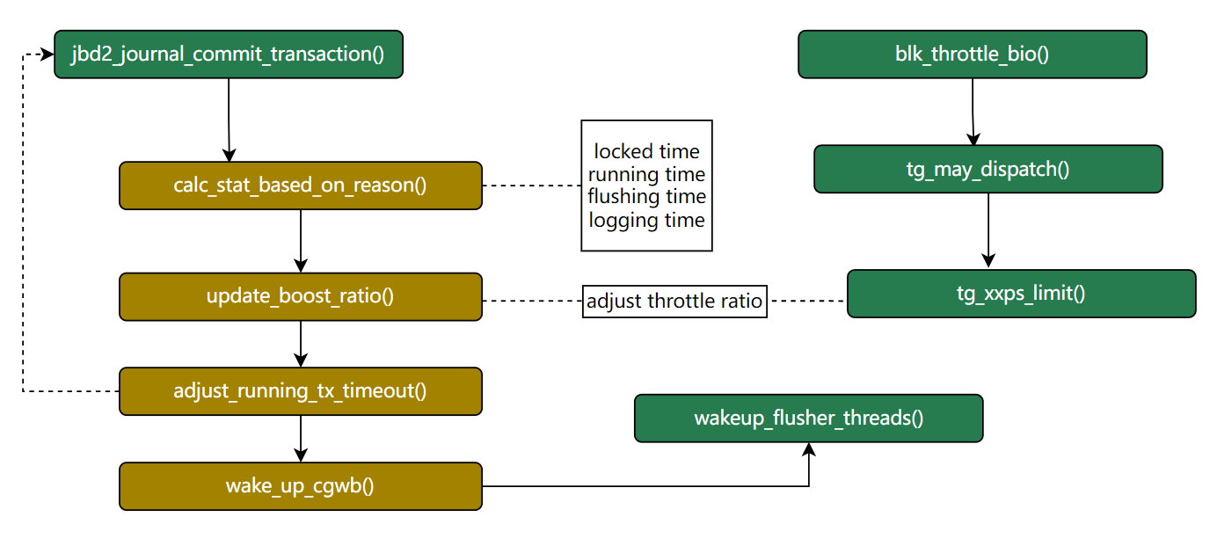
问题点二优化方案
基于Transaction commit各阶段延迟调整：
设定日志commit延迟基线
参照实际的延迟对比基线，得出因日志commit造成的延迟严重程度，设定权重
根据权重，动态调整已设定的限速阈值
根据transaction commit原因和各阶段延迟情况，调整超时时间
（根据情况）提前唤醒脏页回写进程

Slide 23
问题点二修复结果
系统环境：
在线任务为20MB/s频繁同步(fsync)IO
离线任务为多线程非同步(fsync)IO
对离线任务IO设置不同程度的限速
系统空余内存处于较低的状态

Slide 24
5
Part Two
后续方向

Slide 25
后续优化方向
根据业务使用场景反馈，调整设备预设参数
提升日志延迟检查的灵敏度及精度
优化线程惩罚时间的算法
Jbd2结合fast commit，减少fsync中无关数据的commit

Slide 26
谢谢！

